Slide 1
HAYATA DAİR
Kötülükler kuma, iyilikler kaya üstüne yazılır

Slide 2
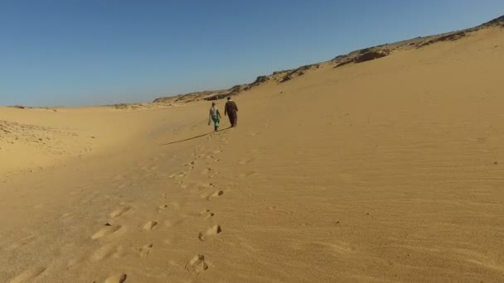
Kötülükler kuma, iyilikler kaya üstüne yazılır
Çölde yolculuk eden iki arkadaş hakkında bir hikaye anlatılır. Yolculuğun bir aşamasında iki arkadaş tartışırlar, biri ötekine bir tokat aşk eder. Tokadı yiyenin canı çok yanar; ama tek kelime etmez ve kum üzerine şu sözleri yazar: “BUGÜN EN İYİ ARKADAŞIM BANA BİR TOKAT ATTI.”

Slide 3
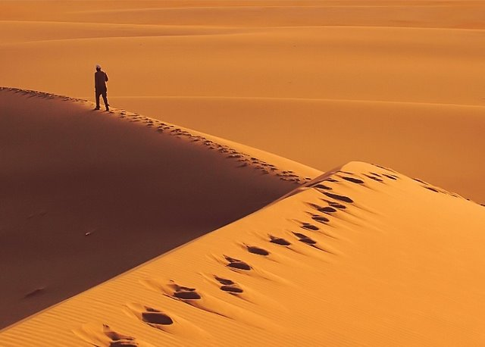
Yıkanabilecekleri bir vahaya rastlayana dek yürümeyi sürdürürler. Tokadı yiyen yıkanırken batağa saplanır, boğulmak üzereyken arkadaşı tarafından kurtarılır. Boğulmak üzere olan arkadaş tam selamete çıktıktan sonra bir kaya parçası üzerine şu sözleri kazır:
“BUGÜN EN İYİ ARKADAŞIM BENİM HAYATIMI KURTARDI.”

Slide 4
Tokadı vuran ve sonra en iyi arkadaşının hayatını kurtaran kişi ona şöyle der: “Senin canını yaktığımda bunu kum üzerine yazdın; ama şimdi kayaya kazıyorsun, neden?”

Slide 5
Öbür arkadaş ona şöyle cevap verir. “Biri bizi incittiğinde bunu kum üzerine yazmalıyız ki bağışlama rüzgarı estiğinde onu silebilsin. Ama biri bize iyi bir şey yaparsa onu kayaya kazımalı ki onu hiçbir rüzgar yok etmesin.”

Slide 6
İNCİNMELERİNİZİ KUMA, GÖRDÜĞÜNÜZ İYİLİKLERİ KAYALARA KAZIMAYI ÖĞRENİN.

